Slide 1
PIJAMADA III PERÍODO
SEPTIEMBRE 04 DE 2020

Slide 2


Slide 3
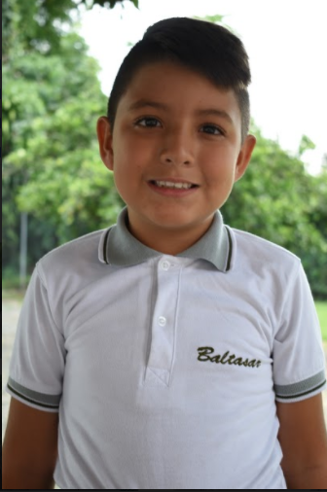

ALEGRE Y AMABLE

Slide 4
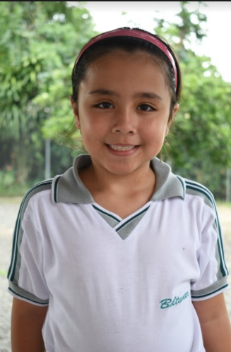
CARIÑOSA Y JUICIOSA

Slide 5
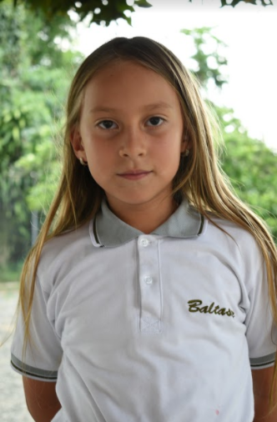
ALEGRE Y CARIÑOSA

Slide 6
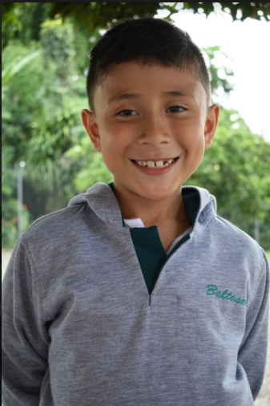
EXTROVERTIDO Y ALEGRE

Slide 7
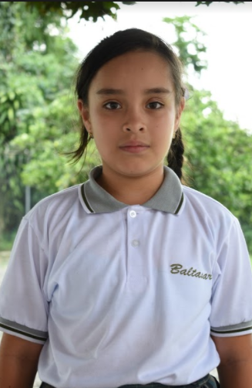
CARIÑOSA Y ALEGRE

Slide 8
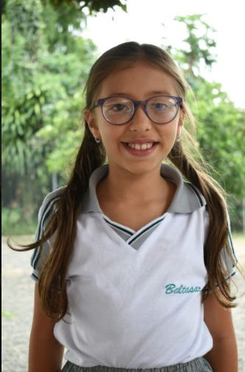
AMABLE Y TIERNA

Slide 9
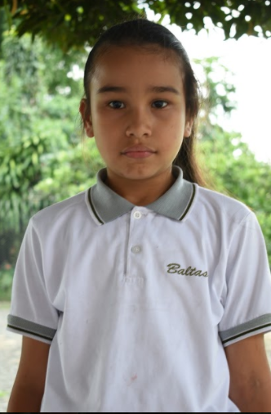
JUICIOSA Y AMABLE

Slide 10
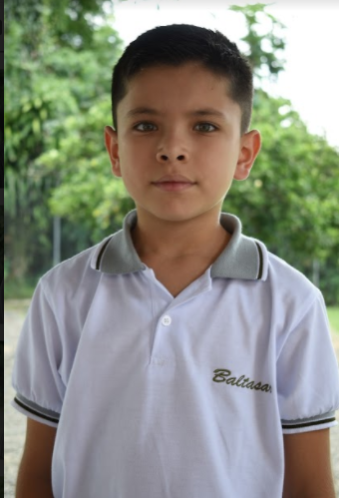
DEDICADO Y RESPETUOSO

Slide 11
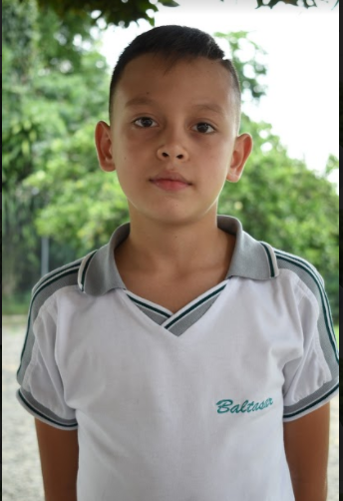
AMIGABLE Y JUGUETÓN

Slide 12
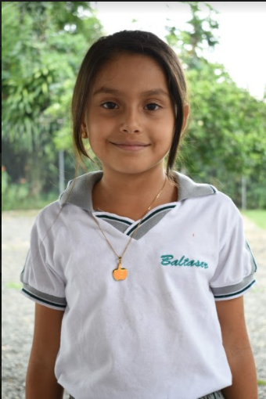
CARIÑOSA Y AMABLE

Slide 13
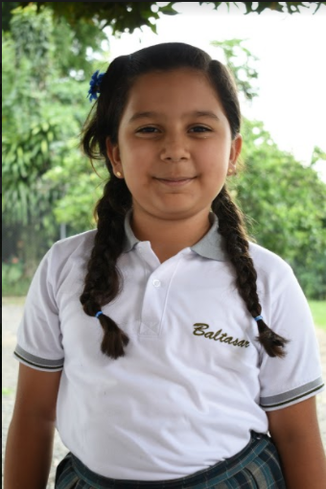
JUICIOSA Y DEDICADA

Slide 14
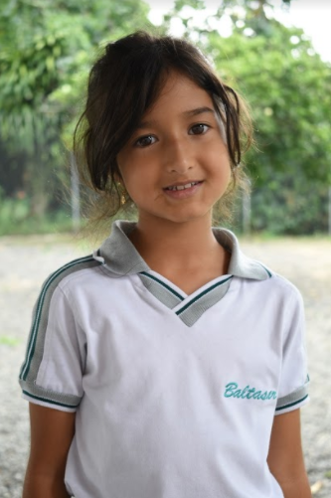
ALEGRE Y CARIÑOSA

Slide 15
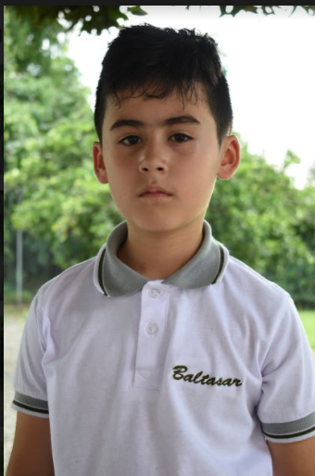
JUICIOSO Y RESPETUOSO

Slide 16
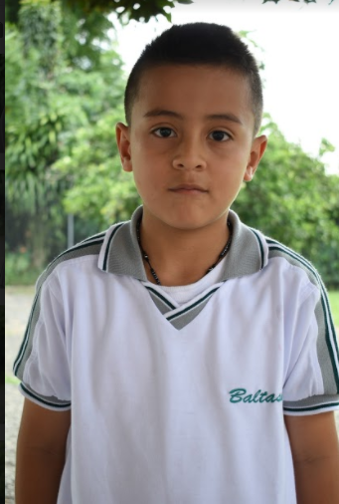
ALEGRE Y EXTROVERTIDO

Slide 17


